Slide 1
«Развитие творческих способностей
на уроках технологии в технике
квиллинг».
Авторы: Давлетшина Гельнур Адгамовна МБОУ СОШ№7
Врублевская Стелла Леонидовна МАОУ СОШ№2
(Учителя технологии высшей квалификационной категории)
г.Лениногорск, РТ
2013 г

Slide 2
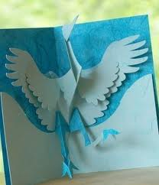
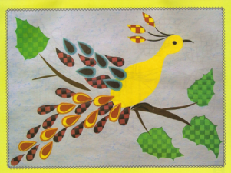
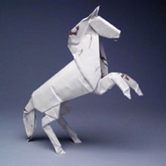
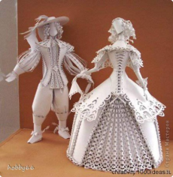
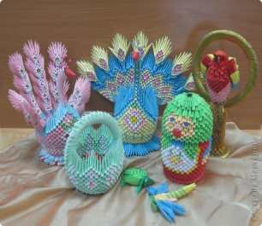
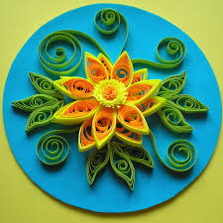
Бумага в декоративно – прикладном искусстве
Аппликация
Оригами
Киригами
Модульное оригами
Бумагопластика
Квиллинг

Slide 3

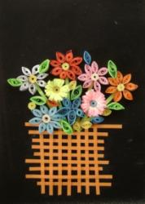
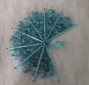
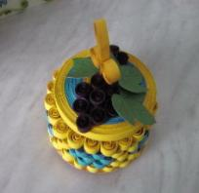
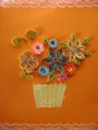
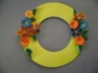
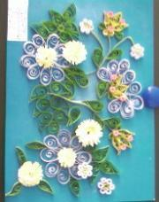
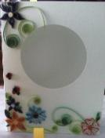
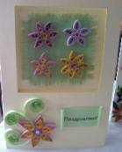
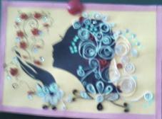
Детские работы

Slide 4
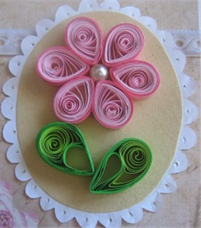
ЦЕЛИ И ЗАДАЧИ
Знакомство с техникой филигрань (исторические факты).
Изучение основных элементов и форм. Правила выполнения и применение их в работе.
Разработка практической работы.
Развитие творческих способностей и эстетического вкуса; закрепление и углубление трудовых умений и навыков при выполнении работы.

Slide 5
Бумагокручение
Бумагокручение (также квиллинг англ. quilling — от слова quill (птичье перо)) - искусство изготовления плоских или объемных композиций из скрученных в спиральки длинных и узких полосок бумаги.
Из бумажных спиралей создают цветы и узоры, которые затем используют обычно для украшения открыток, альбомов, подарочных упаковок, рамок для фотографий.
Искусство пришло в Россию из Кореи. Как хобби также популярно в Германии, Англии и Америке. Квиллинг ещё называют "бумажной филигранью". Это простой и очень красивый вид рукоделия, не требующий больших затрат.
Изделия из бумажных лент можно использовать также как настенные украшения или даже бижутерию.

Slide 6
История
Считается, что искусство возникло в средневековой Европе (по другим сведениям на Ближнем Востоке и в Древнем Египте), где монахини создавали медальоны, обрамление для икон и обложки для книг, закручивая на кончике птичьего пера бумажные полоски с позолоченными краями, что создавало имитацию золотой миниатюры (особенно часто использовалось в бедных церквях).
В XV-XVI веке квиллинг считался искусством, в XIX веке — дамским развлечением (и чуть ли не единственным рукоделием, достойным благородных дам). Большую часть XX века оно было забыто. И только в конце прошлого столетия квиллинг снова стал превращаться в искусство. В Англии принцесса Елизавета всерьёз увлекалась искусством квиллинга, и многие её творения хранятся в музее Виктории и Альберта в Лондоне.
Корейская школа квиллинга (называют бумагокручением) несколько отличается от европейской. Современные европейские работы, как правило, состоят из небольшого числа деталей, они лаконичны, напоминают мозаики, украшают открытки и рамочки. Восточные же мастера создают сложные произведения, больше похожие на шедевры ювелирного искусства. Тончайшее объёмное "кружево" сплетается из сотен мелких деталей.

Slide 7
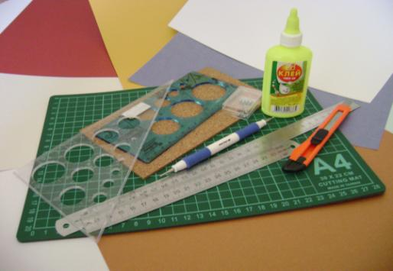
Материалы, инструменты и технология .
Нам понадобятся:
полоски двусторонней цветной бумаги шириной 3-5 мм., линейка, ножницы, клей ПВА (для склеивания деталей), пинцет, квилинговая доска, инструмент для квилинга, имеющий раздвоенный кончик удобный для захвата бумаги.

Slide 8
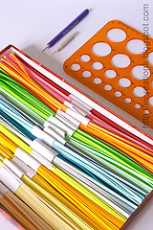
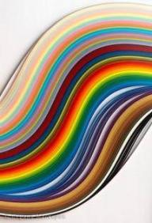
Используемая бумага
Используется бумага особой плотности, окрашенная в объёме, чтобы обе стороны и срез выглядели одинаково, хотя иногда срезу специально придают другой цвет. Наборы готовых нарезанных полосок бумаги можно купить в специализированных магазинах. Если же такой возможности нет, то можно нарезать полоски самостоятельно: ширина полосок для квиллинга обычно составляет 1—9 миллиметров, длина 30 или 60 сантиметров. Часто в процессе работы полоски для квиллинга разрезают на части, если требуется короткий отрезок, или склеивают вместе, если того требует размер детали. Иногда мастера соединяют полоски разных цветов для создания разноцветных спиралей.
Специальные полоски для квиллинга могут быть самых разных цветов и оттенков: блестящие, перламутровые, с постепенно изменяющимся по длине цветом, с двойным тонированием (одна сторона светлее, чем другая).

Slide 9
Правила техники безопасности
при выполнении ручных работ
Опасности в работе: травма руки ножницами, шилом, пинцетом
травма глаз.
До начала работы положить инструменты и приспособления в отведённое для них место.
Во время работы быть внимательной: класть ножницы справа с сомкнутыми лезвиями, и кольцами вперёд; шило иголкой от себя.
По окончании работы убрать рабочее место.
при работе с клеем
Перед работой проветрить помещение.
Беречь глаза от попадания клея. При попадании клея в глаза промыть глаза большим количеством воды.
После работы вымыть инструменты и руки.

Slide 10
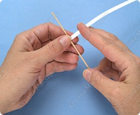
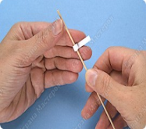
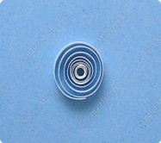
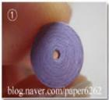
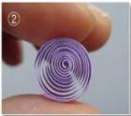
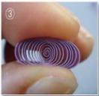
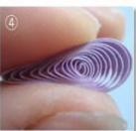
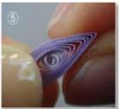
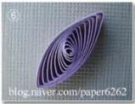
Основной принцип выполнения – скручиваем получившуюся полоску в свободную спираль и затем придаем ей форму
Последовательность выполнения
на примере формы -- «глаз»

Slide 11







Элементы, используемые в работе
Форма «Глаз». Сожми круглую заготовку с двух сторон одновременно.
Форма «Квадрат». Выполни форму «Глаз», поверни вертикально и сожми по бокам ещё раз.
Форма «Ромб». Сделай из «Квадрата».
Форма «Треугольник». Сделай «Каплю», возьмись за уголок и расплющи основание треугольника.
Форма «Стрела». Сделай «Треугольник» и концом указательного пальца вдави внутрь середину короткой стороны.
Форма «Полумесяц». Выполняется почти, как «Глаз», но изогнутой формы. И уголки защипываются не друг напротив друга, а со сдвигом.

Slide 12



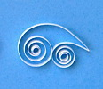
Открытые формы:
«Сердечко». Согни полоску в середине. Закрути обе половинки внутрь.
«Рожки». Согни полоску в середине. Закрути обе половинки наружу.
«Завиток». Слегка наметь середину полоски, не делая складку. Закрути концы к середине, но в разные стороны.
«Веточка». Согни полоску в соотношении 1 : 2. Закрути концы в одну сторону

Slide 13

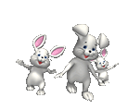
Бумажная филигрань- кропотливая работа, требующая внимания и напряжения глаз. Поэтому рабочее место должно быть хорошо освещено. Продолжительность работы недолжна превышать более 1,5 часа с обязательным перерывом на 10-15 минут.
Физкультминутка для глаз
Упражнения для глаз.
1. Исходное положение – сидя на стуле. Круговые движения глазными яблоками с открытыми глазами. 25-30 секунд.
2. Исходное полжение- - сидя на стуле. Самомассаж глаз тремя пальцами, надавливая на верхнее веко, не вызывая боли 30 – 40 секунд.
3. Исходное положение – стоя у окна. Медленно переводите взгляд с дальнего предмета на кончик носа и обратно. 30 -40 секунд.

Slide 14
Мини опрос
1. Слово квиллинг в переводе с англ. guilling?
Птичье перо – искусство изготовления плоских или объемных форм.

Slide 15
2. Когда-же возникло это искусство?

Slide 16
3. Использовав эту технику можно
создать?
Цветы и узоры,
Украсить: открытки и альбомы,
подарочные упаковки,
рамки для фотографий

Slide 17
4. Основной принцип выполнения
квиллинга?
Скручиваем получившуюся полоску в свободную спираль и затем придаем ей форму.

Slide 18
5. Элементы, используемые в работе - формы?
«глаз», «квадрат», «ромб», «треугольник», «стрела», «капля», «полумесяц».

Slide 19
6. Назовите открытые формы?
«сердечко», «рожки», «завиток», «веточка».

Slide 20

ПОСЛЕДОВАТЕЛЬНОСТЬ ИЗГОТОВЛЕНИЯ работы в технике - бумажная филигрань
Выбор работы - 1,2,3 уровень выполнения
Подготовить эскиз- рисунок композиции.
Подготовить полоски бумаг.
Заготовить детали в
необходимом количестве
Сборка композиции

Slide 21
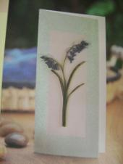
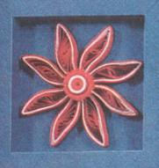
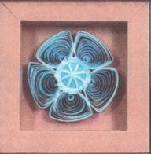
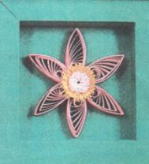
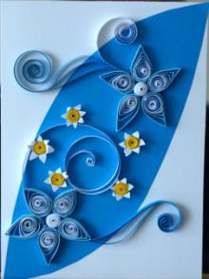
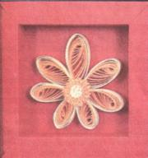
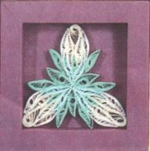
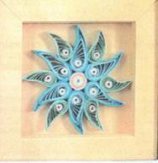
Разноуровневое задание для практических работ
Первый уровень сложности – «слабый»

Slide 22
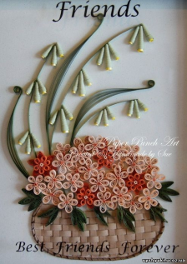
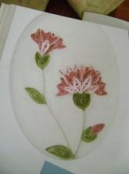
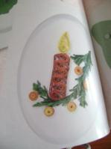
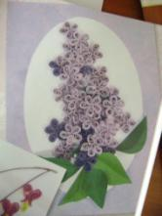
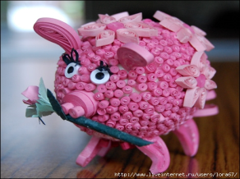
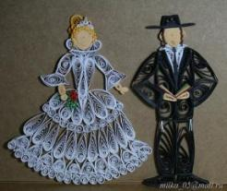
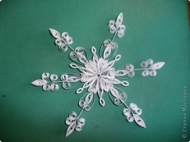
Второй уровень сложности - «средний»

Slide 23
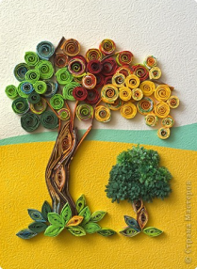
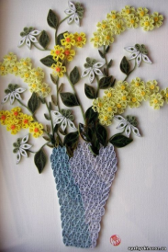
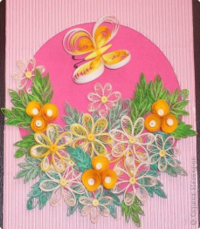
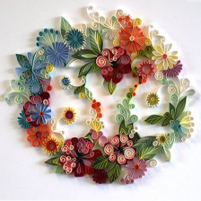
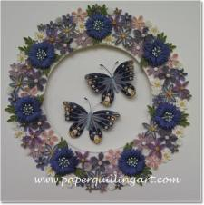



Третий уровень сложности – «сильный»

Slide 24



Схемы для практической работы
Первый уровень
«слабый»
Второй уровень
«средний»
Третий уровень
«сильный»

Slide 25
Интернет ресурсы:
http://subscribe.ru/group/mir-iskusstva-tvorchestva-i-krasotyi/178483/
Используемая литература:
Быстрицкая А.И.Бумажная филигрань/ 2-е изд. – М.: Айрис – пресс, 2008. – 128с.: ил.
Зайцева А.А. Искусство квиллинга: Магия бумажных лент/ М.: Эксмо, 2012 - 64с.: ил. – (Азбука рукоделия).
ж/л Рукоделие: модно и просто за 2010 год
Физзарядка для глаз из методички – Технология. 8 класс (девочки): поурочные планы по учебнику под редакцией В.Д.Симоненко/ авт. – сост. О.В.Павлова. – Волгоград: Учитель,2010. – 281с

Slide 26

Спасибо за внимание!

